Slide 1
PODZEMNI KRAŠKI POJAVI
UČBENIK, STR. 54-56

Slide 2
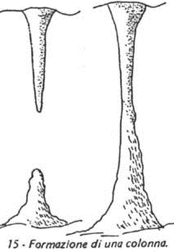
PRERIŠI SLIKO IN POIMENUJ.
VISEČI KAPNIK ALI STALAKTIT
STOJEČI KAPNIK ALI STALAGMIT
KAPNIŠKI STEBER ALI STALAGMAT

Slide 3
1. Ali kraški pojavi nastajajo le v dinarsko-kraškem svetu? Pojasni.
KRAŠKI POJAVI SE POJAVLJAJO POVSOD, KJER JE APNENEC, NE SAMO V DINARSKO-KRAŠKEM SVETU. TAKO IMAMO KRAŠKE JAME TUDI DRUGOD PO SLOVENIJI (npr. Jama Pekel).
2. V vodi, ki je prisotna na krasu je veliko apnenca. Kako pravimo taki vodi?
TAKI VODI PRAVIMO, DA JE TRDA VODA.
3. Kateri kraški pojavi nastajajo v podzemlju?
V PODZEMLJU NASTAJAJO KRAŠKE JAME IN KAPNIKI.
4. Kako bi opisal podzemno vodno jamo?
PODZEMNA VODNA JAMA JE JAMA, V KATERI TEČE REKA PONIKALNICA IN V KATERI LAHKO VIDIMO ŠTEVILNA JEZERA.
5. Kaj pa so suhe jame?
SUHA JAMA JE JAMA, V KATERI NE VIDIMO VEČ VODE, SAJ SE JE ZARADI APNENCA SPUSTILA V NJIŽJE NIVOJE JAME.

Slide 4
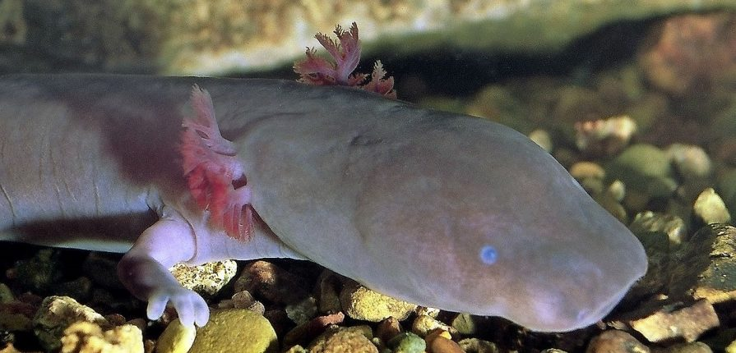
6. Ali so vsi kapniki v jamah enaki? Pojasni.
KAPNIKI NISO ENAKI. NEKATERI SO VISEČI, NEKATERI STOJEČI. POZNAMO TUDI KAPNIŠKE STEBRE, ŠPAGETE, CEVČICE, PONVICE…
7. Katera jamska živalca je med vsemi najbolj posebna? Opiši jo.
NAJBOLJ POSEBNA JE ČLOVEŠKA RIBICA ALI MOČERIL. JE DVOŽIVKA, KI ŽIVI V DINARSKEM KRASU IN JE TOREJ ENDEMIT. JE ROZA BARVE, ZATO TUDI IME ČLOVEŠKA RIBICA. IMA 4 NOGICE IN JE LAHKO DOLGA DO 30 CM. JE PLENILEC. PREHRANJUJE SE Z RAKCI, POLŽKI. OČI IMA ZAKRNELE, SAJ ŽIVI V TEMI. DIHA S ŠKRGAMI, IMA PA TUDI PREPROSTA PLJUČA. JE ZAŠČITENA IN OGROŽENA ŽIVALSKA VRSTA.

Slide 5
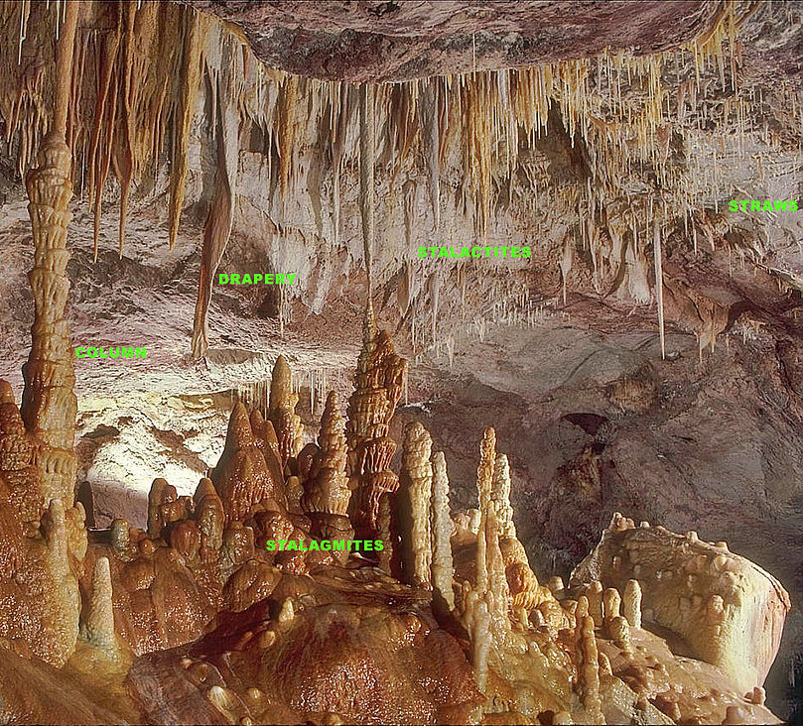
CEVČICE
STALAKTITI
ZAVESA
KAPNIŠKI STEBER
STALAGMITI

Slide 6
8. Poimenuj 2 najbolj znani kraški jami.
POSTOJNSKA JAMA, ŠKOCJANSKE JAME.
9. Katera izmed njih je zapisana s seznam svetovne naravne dediščine pri UNESCU?
ŠKOCJANSKE JAME.
10. S pomočjo zemljevida na strani 56 izpiši še ostale kraške jame v Sloveniji.
Dimnice, Divaška jama, Vilenica, Sveta jama, Križna jama, Zelške jame, Planinska jama, Jama pod predjamskim gradom, Pivka jama, Črna jama, Otoška jama, Ravenska jama, Železna jama, Županova jama, Kostanjeviška jama, Jama Pekel, Rotovnikova jama, Snežna jama.
11. Katera izmed vseh jam je bila prva odprta za obiskovalce? Kdaj se je to zgodilo?
PRVA JE BILA ODPRTA JAMA VILENICA. LETA 1633 SO ŽE ZABELEŽNI PRVI TURISTIČNI OBISKI JAME. LETA 1809 SO NA VHOD V JAMO POSTAVILI VRATA.

